Slide 1

피지컬 컴퓨팅 최종 발표
컴퓨터교육과
이진우, 이호성

Slide 2
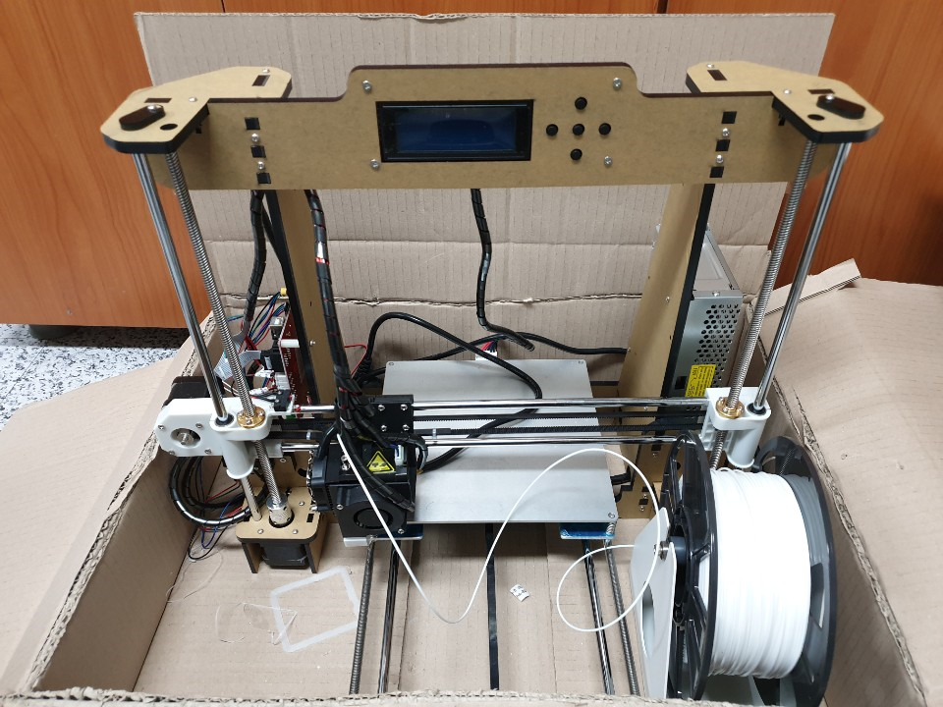
작품 소개
Anet A8

Slide 3
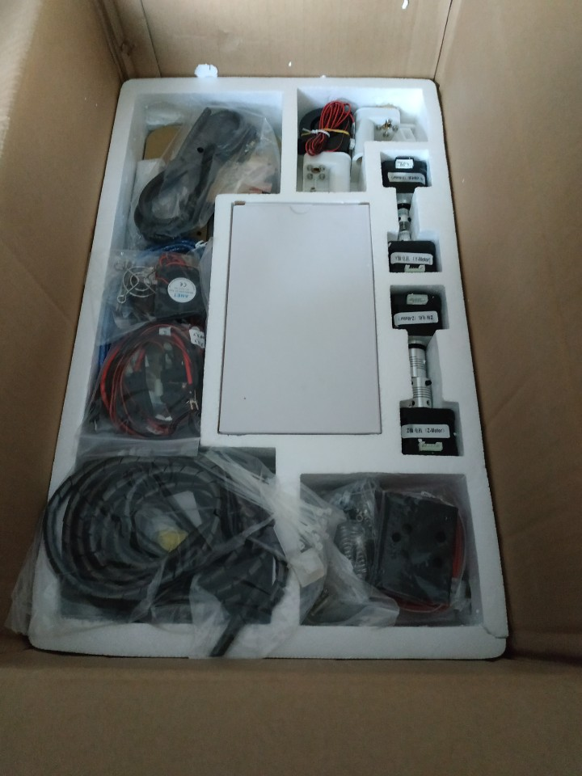
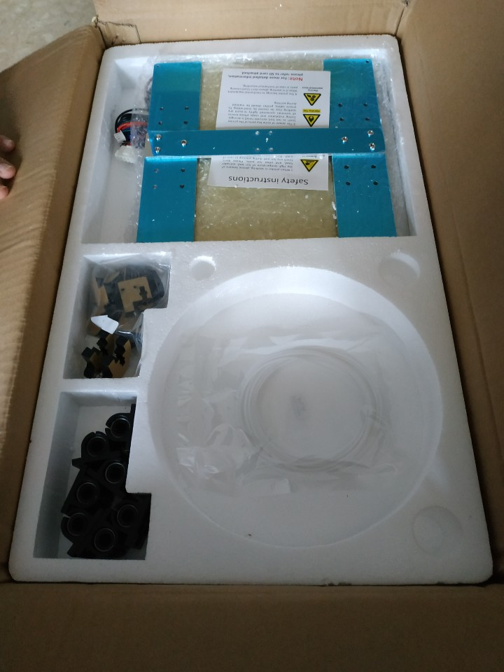
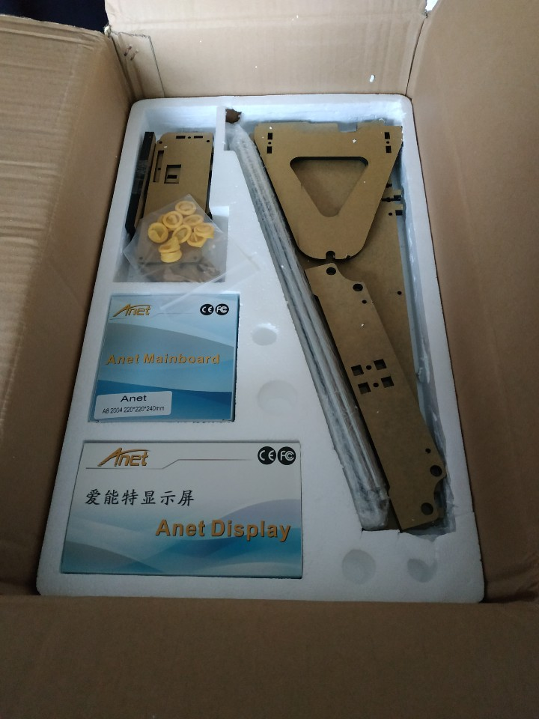
작품 제작 과정

Slide 4
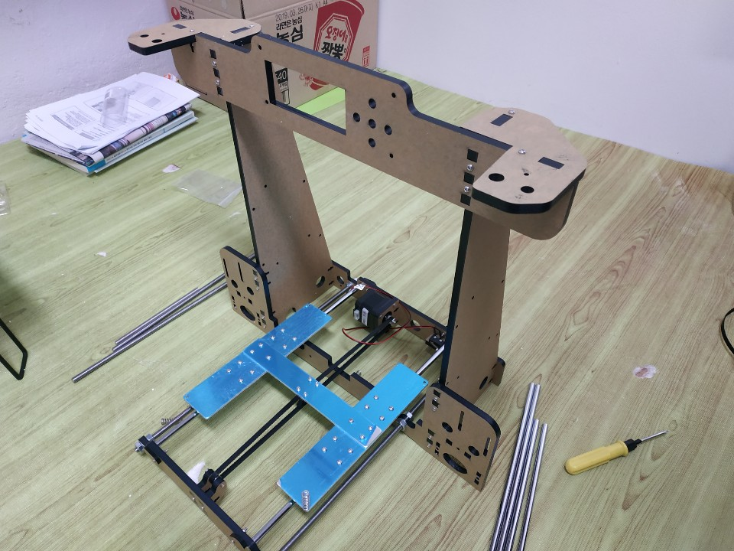
작품 제작 과정
초기 프레임

Slide 5
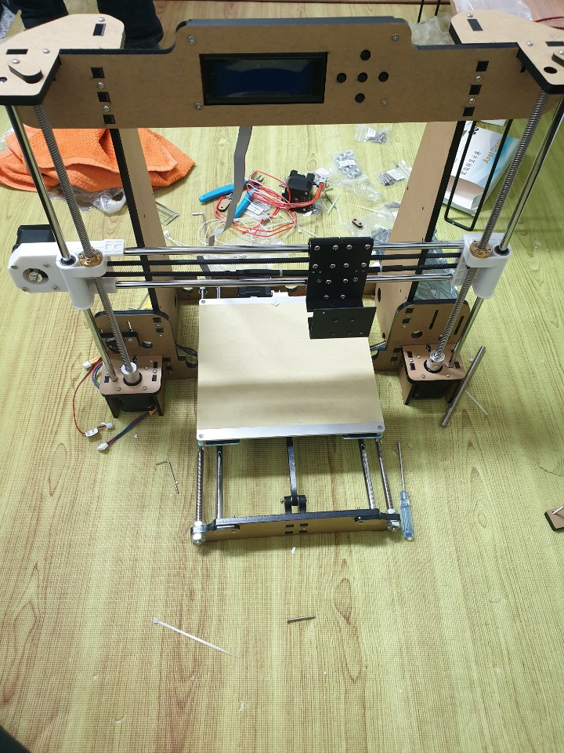
작품 제작 과정
중간 과정

Slide 6
작품 제작 과정
완성 형태

Slide 7
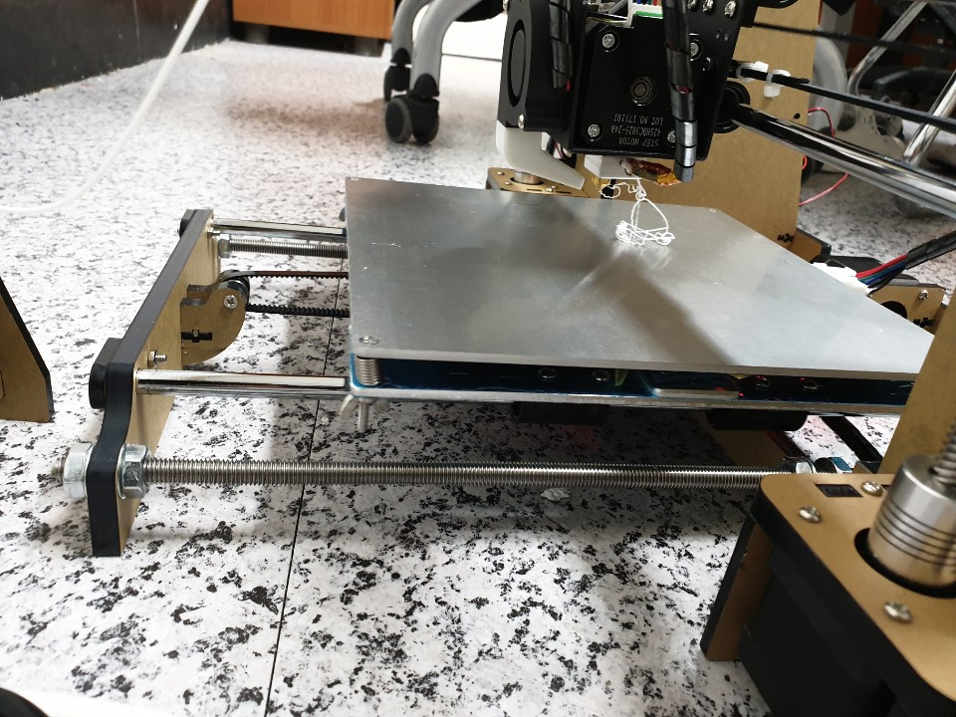
큐브 출력
출력 오류

Slide 8
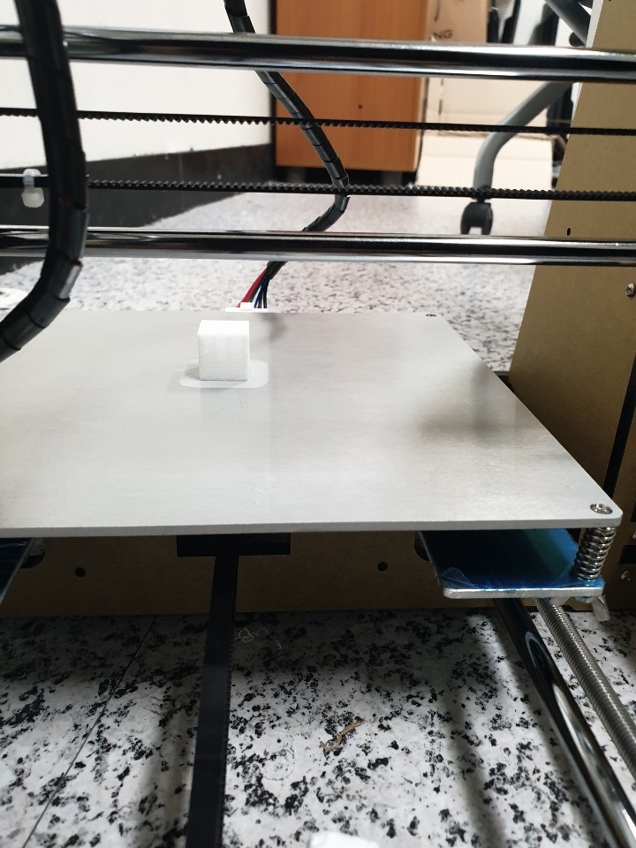
큐브 출력
첫번째 큐브

Slide 9
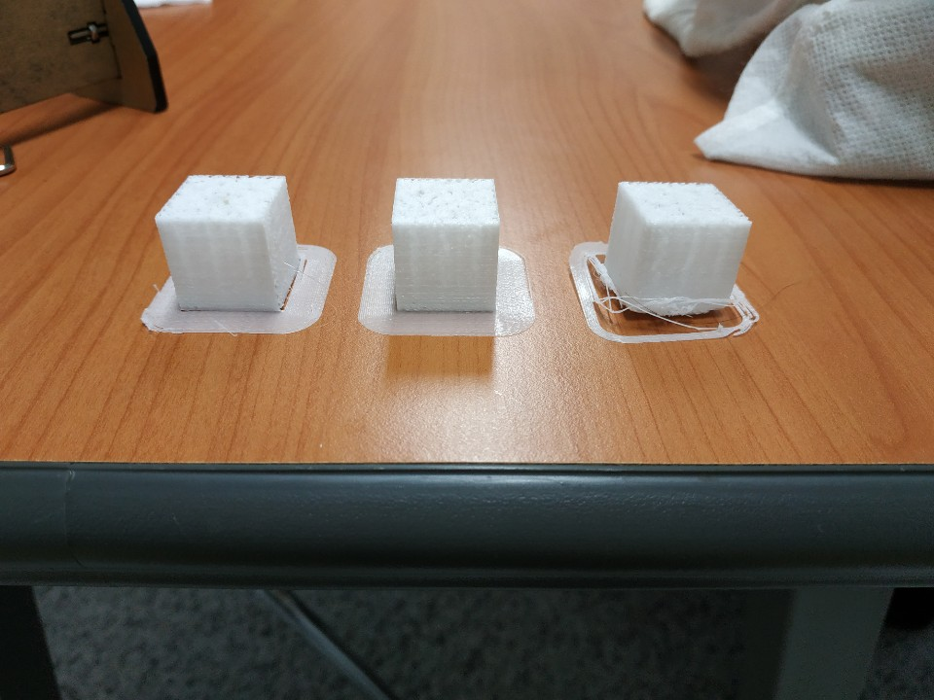
큐브 출력

Slide 10
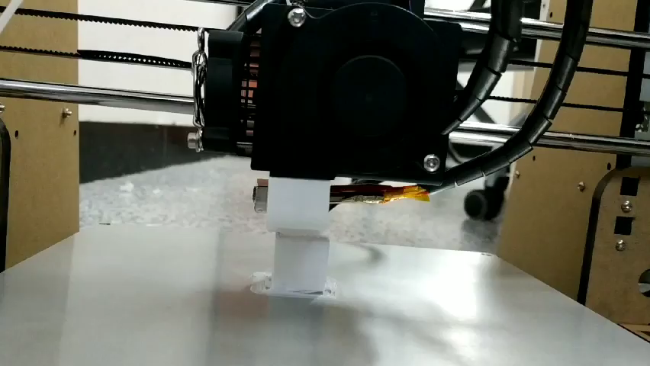
작품 출력 동영상

Slide 11
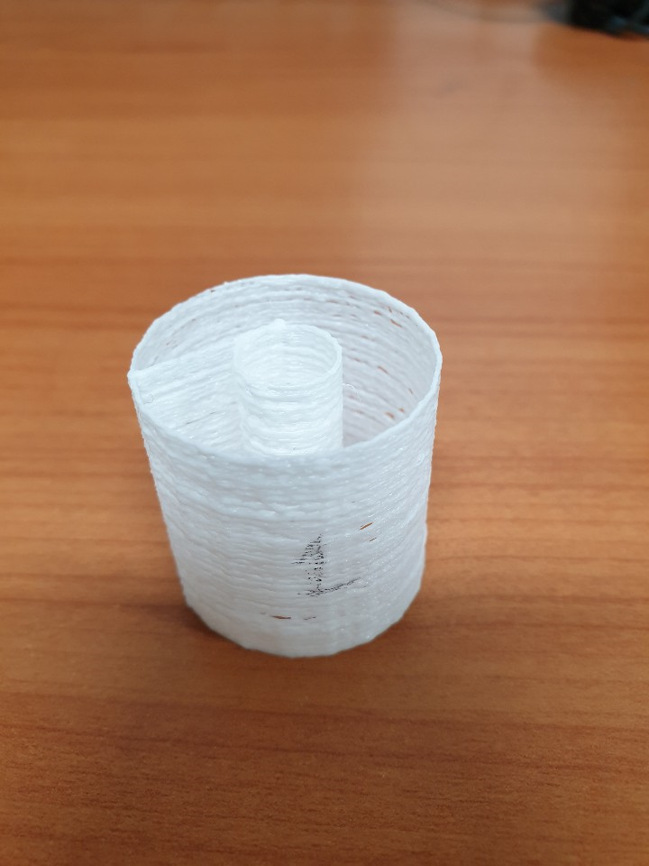
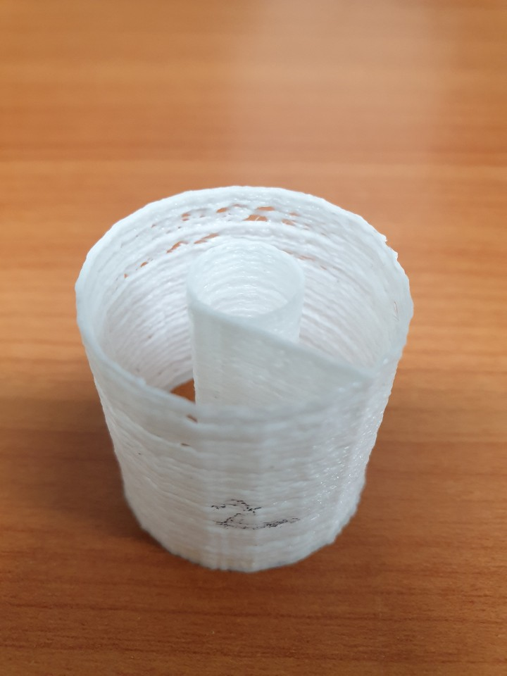
원통 출력

Slide 12
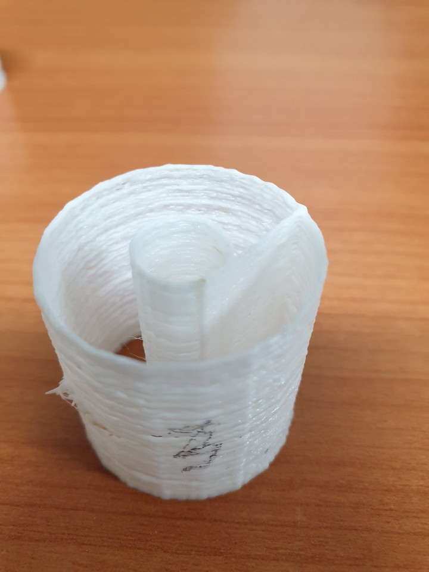
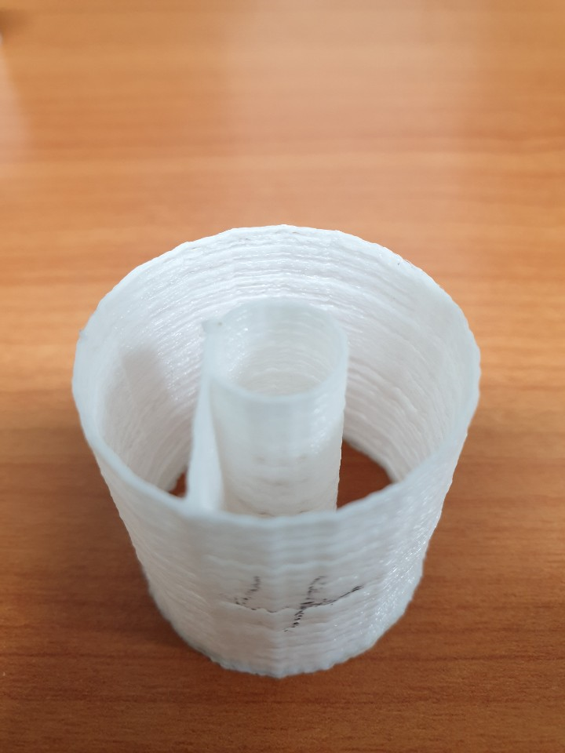
원통 출력

Slide 13
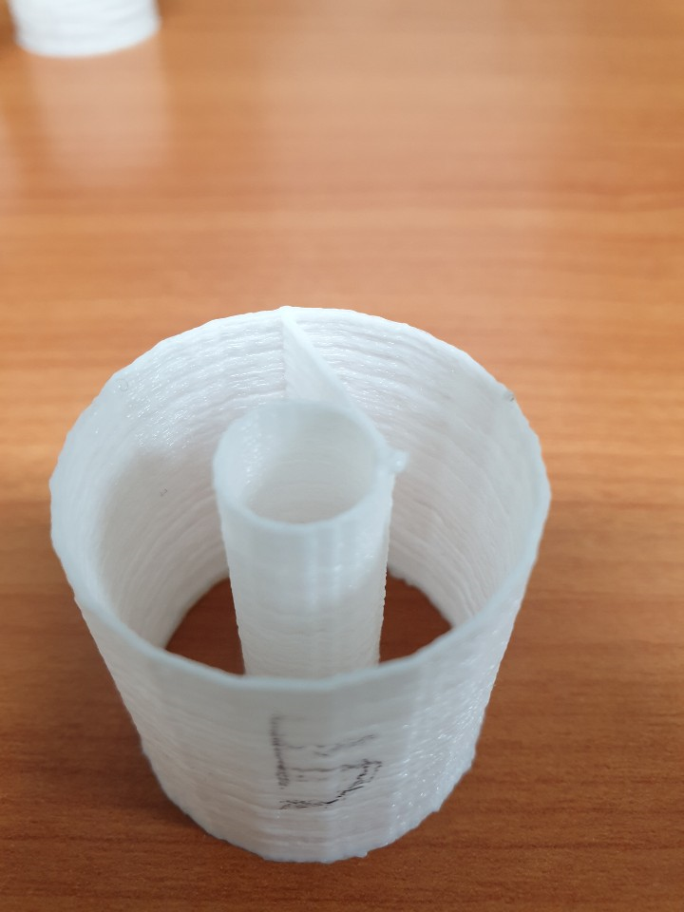
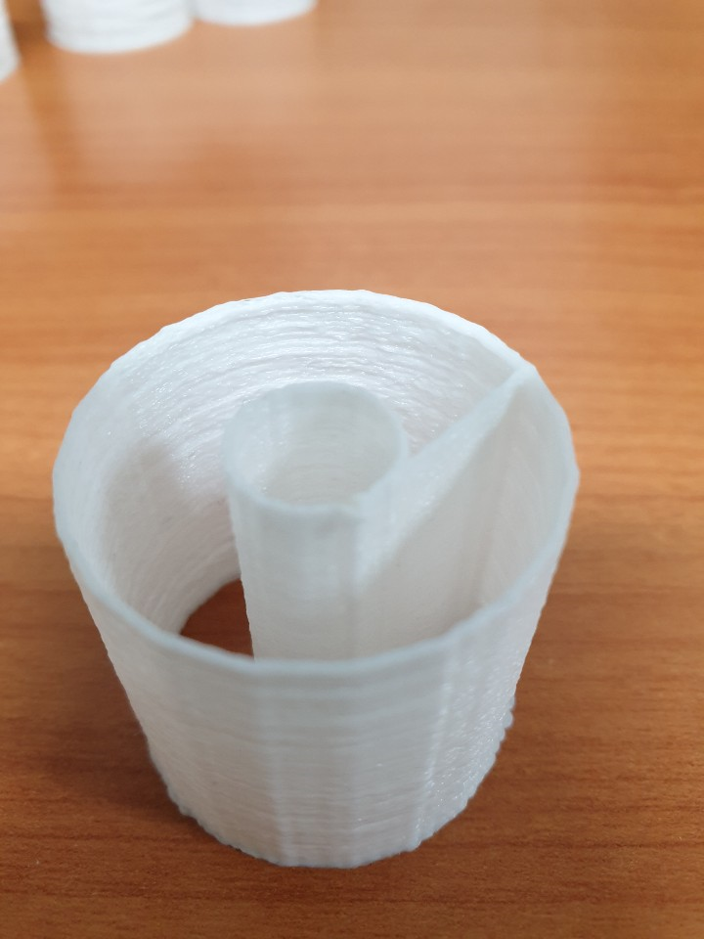
원통 출력

Slide 14
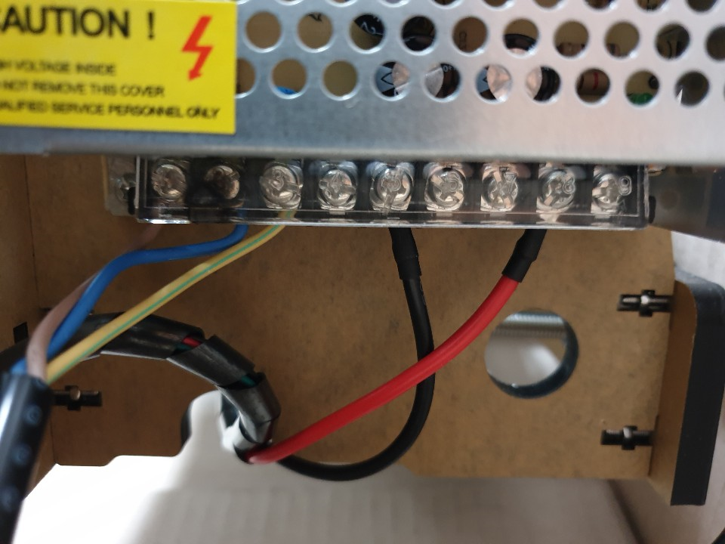
오 류
-> 파워 합선

Slide 15
차후 계획
현재 노즐이 막혀서 노즐 청소 할 예정
펌웨어 업데이트 예정
히팅 베드의 플라스틱 부분 제거 후 납땜할 예정
파워 부분 스위치 제작 예정
필라멘트 추가 구입 예정

Slide 16
감사합니다!!

